Slide 1
«ОБ ИТОГАХ ДЕЯТЕЛЬНОСТИ МИНИСТЕРСТВА ЗДРАВООХРАНЕНИЯ РЕСПУБЛИКИ ТАТАРСТАН
В 2016 ГОДУ И ЗАДАЧАХ НА 2017 ГОД»
Министр здравоохранения Республики Татарстан
А.Ю. Вафин

Slide 2
ПРИОРИТЕТНЫЕ ЗАДАЧИ НА 2016 ГОД
Увеличение продолжительности жизни и снижение смертности населения РТ
Предоставление населению качественной и доступной медицинской помощи
Дальнейшее развитие профилактического кластера с активным вовлечением потребителей медицинских услуг
Упреждающая профилактика и своевременная диагностика онкологической патологии на ранних стадиях
Проведение коммуникационной кампании по пропаганде здорового образа жизни
Совершенствование первичной медико-санитарной помощи населению
Внедрение информационных технологий удалённого мониторинга здоровья
Поэтапная эффективная регионализация акушерской и перинатальной помощи с закрытием маломощных родильных отделений ЦРБ
Дальнейшее развитие высокотехнологичных методов лечения, обеспечение доступности населению, в том числе сельским жителям, а также жителям соседних регионов
Развитие медицинского туризма
Развитие государственно-частного партнёрства как в высокотехнологичной медицине, так и в первичном здравоохранении, в том числе с привлечением зарубежных инвесторов
Расширение международного сотрудничества – проведение совместных международных симпозиумов, мастер-классов, стажировок специалистов
Внедрение менеджмента качества в медицинские организации всех уровней
Развитие кадрового потенциала отрасли
www.minzdrav.tatarstan.ru

Slide 3
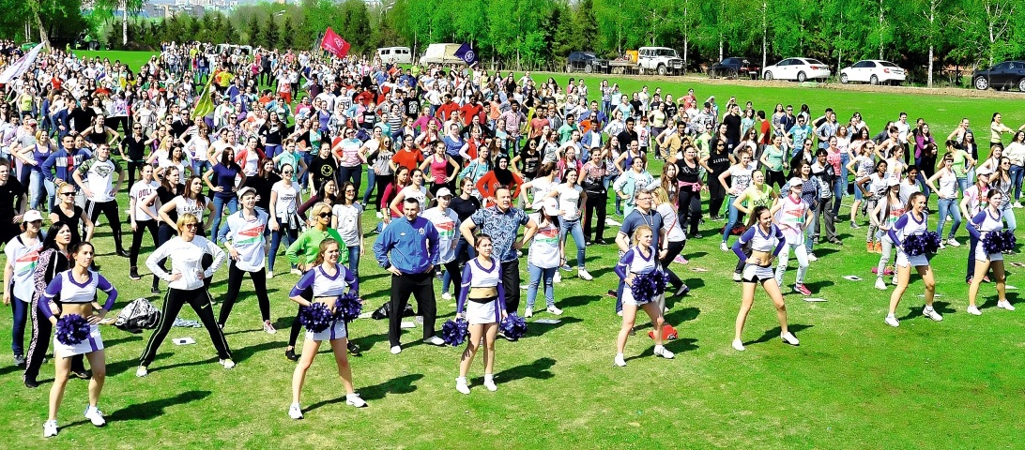
ДИНАМИКА ДЕМОГРАФИЧЕСКИХ ПОКАЗАТЕЛЕЙ
За последние 5 лет в республике наблюдаются стабильный прирост и увеличение продолжительности жизни населения, в 2016-м этот показатель составил 73,02 года
Общая смертность
на 1000 населения
на 1000 населения
*
* Переход на новые критерии ВОЗ.
www.minzdrav.tatarstan.ru

Slide 4
ДИНАМИКА ДЕМОГРАФИЧЕСКИХ ПОКАЗАТЕЛЕЙ
Общий коэффициент смертности в РТ - 11,6
Снижение смертности практически по всем причинам, наибольшее же снижение показателей смертности достигнуто от:
социально обусловленных болезней (туберкулёз) – на 22 %
болезней органов пищеварения – на 20,1 %
болезней органов дыхания – на 17,7 %
Впервые за последние годы снизился показатель смертности от онкологических заболеваний – на 1 %
Данные Татарстанстата
www.minzdrav.tatarstan.ru

Slide 5
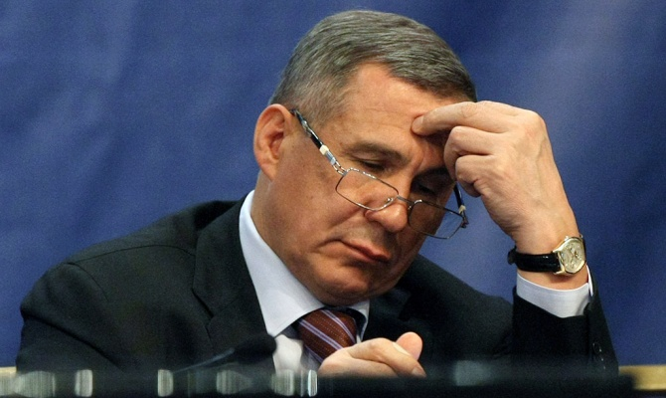
ПРОТИВОДЕЙСТВИЕ
КОРРУПЦИИ
Взятки сопутствуют получению инвалидности, медпомощи и освобождению от исполнения воинской обязанности. Больным сперва навязывают платные услуги, а потом выставляют на оплату в страховые и медицинские организации. В республике были зафиксированы случаи оказания медицинской помощи пациентам после их смерти. Это переходит все границы дозволенного.
ПРЕЗИДЕНТ РЕСПУБЛИКИ ТАТАРСТАН
Р.Н. МИННИХАНОВ
17.10.2016
www.minzdrav.tatarstan.ru

Slide 6
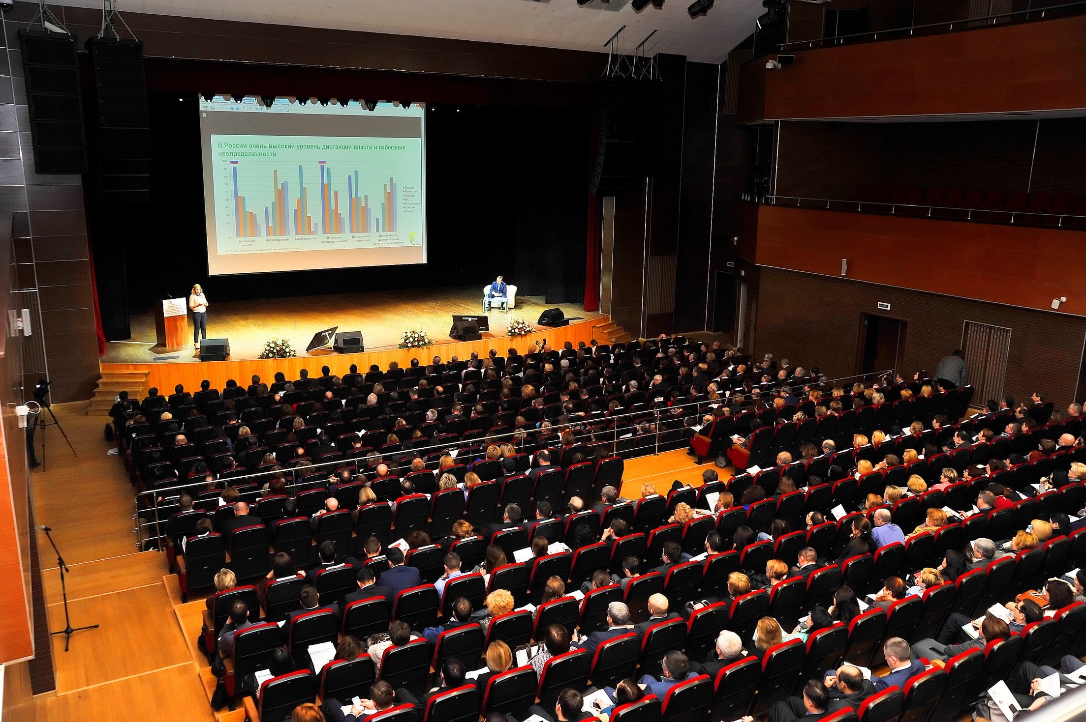
ФОРУМ ПО
КОРПОРАТИВНОЙ КУЛЬТУРЕ
www.minzdrav.tatarstan.ru

Slide 7
ЕДИНЫЕ БАЗОВЫЕ ЦЕННОСТИ
Потребности пациента – превыше всего
Система здравоохранения Республики Татарстан – единая команда
Качественная медицинская помощь – это результат действия команды
Модель помощи днём не должна отличаться от модели помощи ночью и в нерабочие дни
www.minzdrav.tatarstan.ru

Slide 8
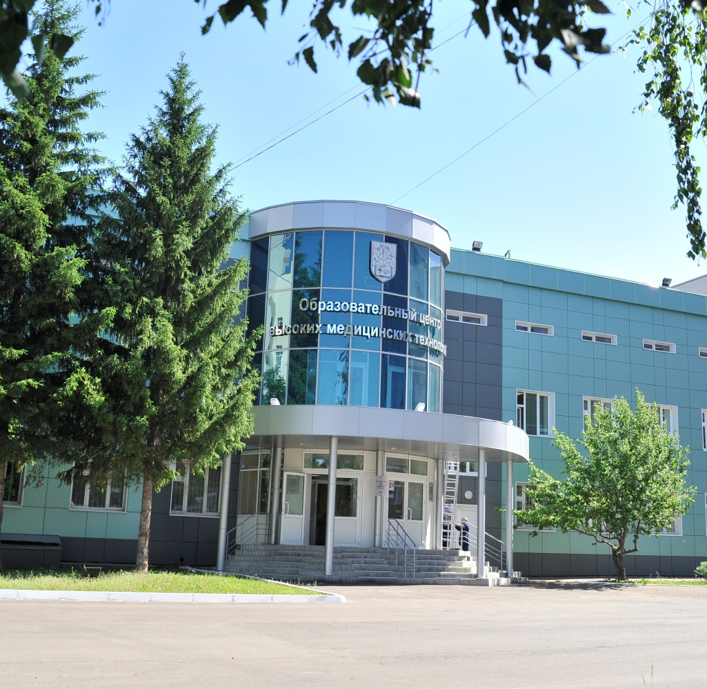
СОЗДАНИЕ КОРПОРАТИВНОГО
УНИВЕРСИТЕТА МИНЗДРАВА РТ
«Лидеры учат лидеров» — инновационный способ тиражирования передовых знаний и лучших практик, способствующий успешной реализации стратегии и усиливающий корпоративную культуру отрасли
www.minzdrav.tatarstan.ru

Slide 9
УДОВЛЕТВОРЁННОСТЬ
НАСЕЛЕНИЯ
Интернет-портал «Медгрейт»
www.minzdrav.tatarstan.ru

Slide 10
УДОВЛЕТВОРЁННОСТЬ
НАСЕЛЕНИЯ
РАЙОНЫ – ЛИДЕРЫ
свыше 90%
РАЙОНЫ – АУТСАЙДЕРЫ
менее 70%
Кайбицкий
Буинский
Алексеевский
Рыбно-Слободский
Бавлинский
Дрожжановский
Сармановский
Заинский
Алькеевский
Тюлячинский
Мензелинский
Пестречинский
Сабинский
Елабужский
Зеленодольский
г. Набережные Челны
г. Казань
Верхнеуслонский
В СРЕДНЕМ ПО РЕСПУБЛИКЕ ТАТАРСТАН –
75,1 %
www.minzdrav.tatarstan.ru

Slide 11
УДОВЛЕТВОРЁННОСТЬ
НАСЕЛЕНИЯ
Субъекты Приволжского федерального округа (в %)
Республика Татарстан
Российская Федерация
www.minzdrav.tatarstan.ru

Slide 12
НЕЗАВИСИМАЯ ОЦЕНКА
КАЧЕСТВА УСЛУГ
Республика Татарстан – 73 %
57
ООО «Стоматология» – 86 %
АО «Городская стоматология» – 84,9 %
ООО «Стоматологическая поликлиника № 5» г. Казани – 65,7 %
Офтальмологическая клиника «Глазная хирургия Расчёсков» – 65,7 %
Стоматологическая клиника «АлСтом» – 64,3 %
АО «АВА-КАЗАНЬ» – 64,3 %
ОАО «Стоматологическая поликлиника № 9 «ДЕРБЫШКИ» – 64,3 %
«32 жемчужины» – 63 %
ООО «Поликлиника профилактической медицины» – 63 %
Поликлиника «Спасение» – 61 %
ООО «Медицинский Диагностический Центр» – 39,7 %
Лечебно-диагностический центр «Фарм-Т» – 27,3 %
учреждений здравоохранения частной формы собственности участвовало в реализации Программы государственных гарантий, из них независимой оценкой было охвачено 12 учреждений.
www.minzdrav.tatarstan.ru

Slide 13
ВНЕДРЕНИЕ ЛУЧШИХ ПРАКТИК
5
клиник – международный сертификат Европейского фонда качества менеджмента (EFQM) «Признанное совершенство»: ГАУЗ РТ «БСМП» г. Н. Челны, ГАУЗ «Межрегиональный клинико-диагностический центр», ГАУЗ «Детская республиканская клиническая больница», ГАУЗ «Камский детский медицинский центр». В 2016 году сертификат получила Городская клиническая больница № 7 г. Казани.
10
учреждений – международный сертификат соответствия ISO 9001:
ГАУЗ «ДРКБ МЗ РТ», ГАУ «РМБИЦ», ГАУЗ «РКБ МЗ РТ», ЛПУ «МСЧ ОАО «Татнефть» и г. Альметьевска», ГАУЗ «МКДЦ», ГАУЗ РТ «БСМП» г. Н. Челны, ГАУЗ «РКБ № 2» В 2016 году: Сертификат ISO и ГОСТ ISO 9001–2011 получили Бюро судебно-медицинской экспертизы, ГАУЗ «Городская больница № 5» г. Н. Челны, ГАУЗ «Городская поликлиника № 6» г. Н. Челны.
1
Больница скорой медицинской помощи г. Набережные Челны соответствует требованиям международного стандарта безопасности JCI.
www.minzdrav.tatarstan.ru

Slide 14
ВЕДОМСТВЕННЫЙ КОНТРОЛЬ
Проверки соблюдения порядков оказания медицинской помощи, стандартов и ограничений
Проверки соблюдения безопасных условий труда
ПЛАНОВЫЕ
ПЛАНОВЫЕ
ВНЕПЛАНОВЫЕ
69 проверок 9 предписаний
25 проверок
2 предписания
1 проверка
ВНЕПЛАНОВЫЕ
224 проверки
27 предписаний
21 акт направлен в СУ СК РФ
4 акта в суд
www.minzdrav.tatarstan.ru

Slide 15
ЭФФЕКТИВНОСТЬ ВНУТРЕННЕГО КОНТРОЛЯ
www.minzdrav.tatarstan.ru

Slide 16
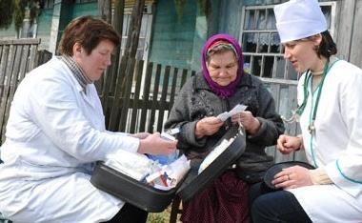
ГРАНТЫ ПРАВИТЕЛЬСТВА РТ
2014–2016 гг.
556
ВРАЧЕЙ ПРИБЫЛИ
НА РАБОТУ
В УЧРЕЖДЕНИЯ ЗДРАВООХРАНЕНИЯ РТ
329 специалистов первичного звена
385 из других субъектов РФ
103 врача дефицитных специальностей
www.minzdrav.tatarstan.ru

Slide 17
УКОМПЛЕКТОВАННОСТЬ
ВРАЧЕБНЫМИ КАДРАМИ
Динамика укомплектованности врачебными кадрами,
в т.ч. в первичном звене (%) в 2014–2016 гг.
www.minzdrav.tatarstan.ru

Slide 18
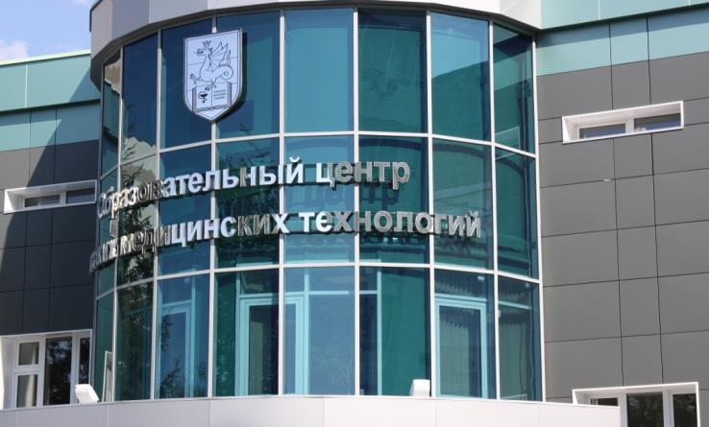
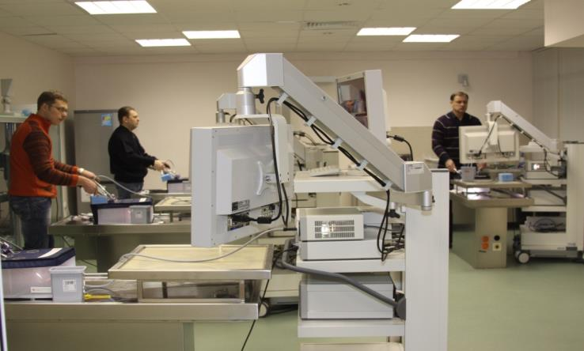
КАДРОВОЕ ОБЕСПЕЧЕНИЕ
СИСТЕМЫ ЗДРАВООХРАНЕНИЯ
Международные конференции
2000 участников из России и СНГ, 25 экспертов из Германии, Франции, Бельгии, Италии, Сербии, Испании и США:
«Мировой стандарт качества: от идеи до воплощения. Опыт Клиники Мэйо»
Российско-Европейский образовательный симпозиум по торакальной хирургии им. академика М.И. Перельмана
«Качество и управление рисками в здравоохранении»
Мастер-классы по хирургии с участием зарубежных экспертов:
Инновационные методы лечения в нейрохирургии, травматологии, артроскопии, по эндопротезированию суставов
Инновации в торакальной хирургии. Применение однопортового торакоскопического доступа
Мультидисциплинарные бригады неонатологов
www.minzdrav.tatarstan.ru

Slide 19
НАШИ ПАРТНЁРЫ
www.minzdrav.tatarstan.ru

Slide 20
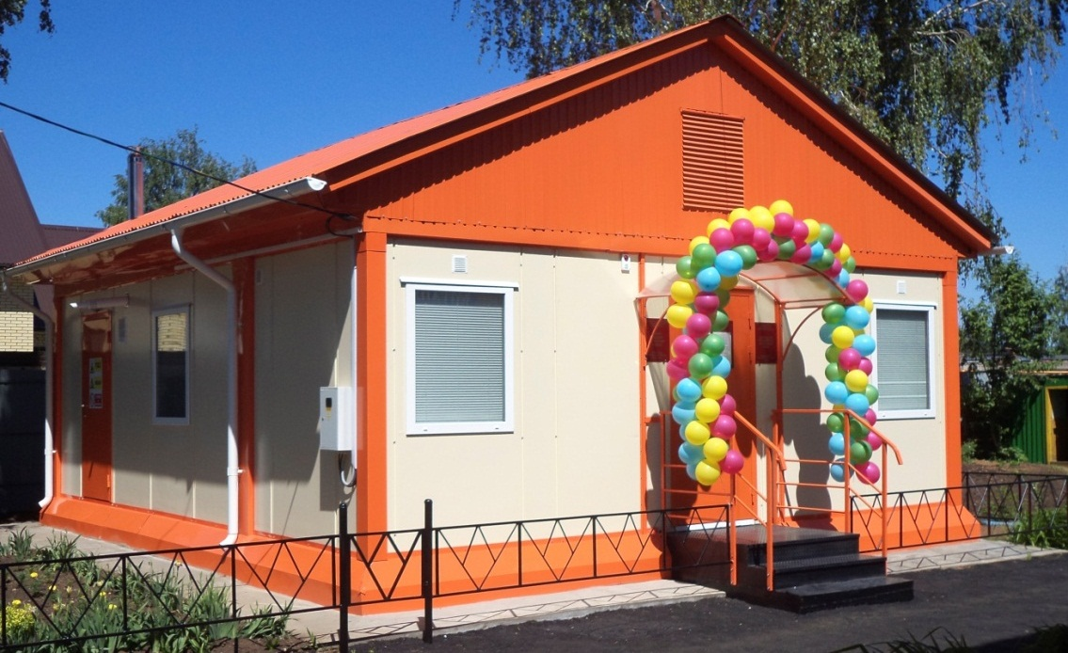
МОДЕРНИЗАЦИЯ СЕЛЬСКОГО
ЗДРАВООХРАНЕНИЯ
В 2012-2016 годах построено, капитально отремонтировано и оснащено 2126 объектов первичного звена сельского здравоохранения, в том числе установлено 368 новых модульных ФАПов
* Софинансирование из средств федерального бюджета
www.minzdrav.tatarstan.ru

Slide 21
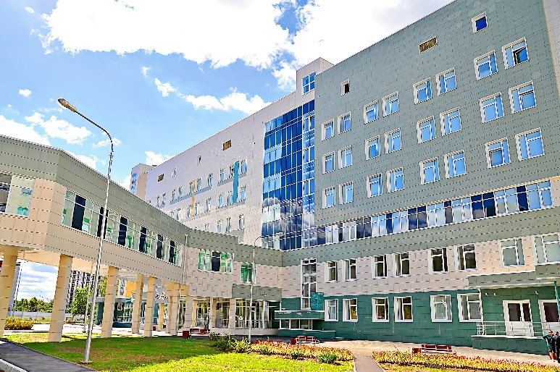
МОДЕРНИЗАЦИЯ
ПРОДОЛЖАЕТСЯ
4644,55 млн рублей
объём финансирования работ по строительству, реконструкции,
капитальному ремонту, оснащению учреждений здравоохранения республики.
467 объектов
здравоохранения – проведены работы
по укреплению материально-технической базы.
92 тыс. кв. м
площадей построено и отремонтировано.

Slide 22
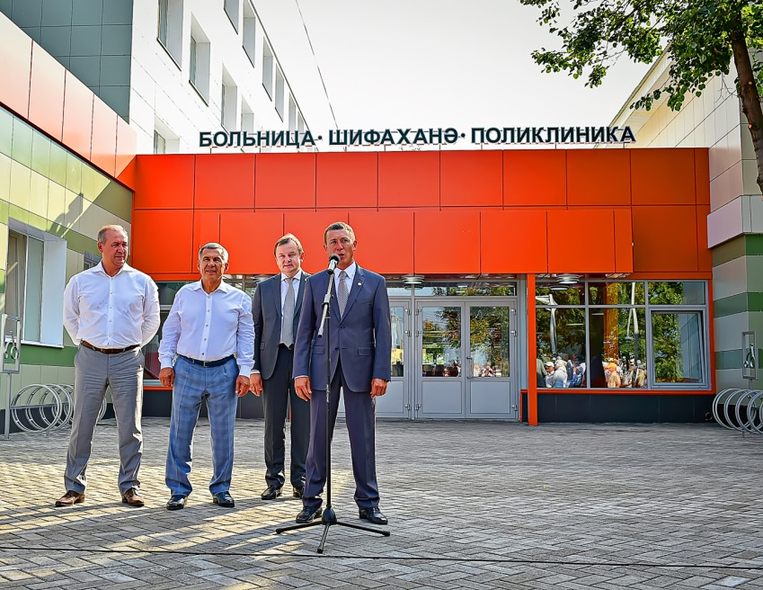
ЦРБ БУДУЩЕГО
Реорганизация (пилотный проект в Муслюмовской ЦРБ)
Текущая ситуация
Стационар
Амбулатория
Планируемая реорганизация
Стационар
Амбулатория
Лечение хронических заболеваний
Восстановительное лечение
Школы здоровья
Реабилитационные технологии
Закрепление врача за ФАПами
ПДО концентрация оборудования на 1 этаже
www.minzdrav.tatarstan.ru

Slide 23
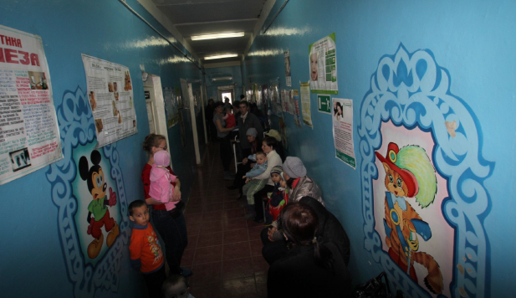
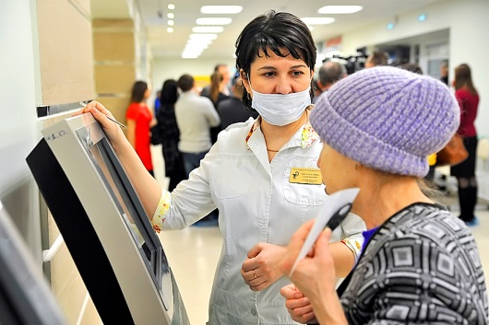
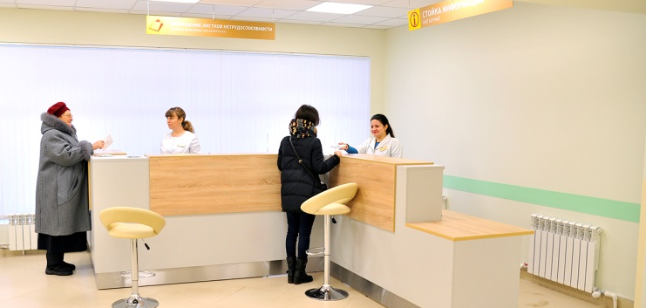
ДРУЖЕЛЮБНАЯ ПОЛИКЛИНИКА – ТАТАРСТАНСКИЙ СТАНДАРТ
БЫЛО
СТАЛО
- очереди в регистратуру и на приём к врачу
- маршрутизация, непонятная для пациентов
- регистраторы отвлекаются на приём звонков
- медсестры работают на медицинских постах
- предварительная запись к врачу, без записи – к дежурному
- единый колл-центр для записи и вызова врача на дом
- стойка информации вместо регистратуры
- зоны комфортного ожидания
www.minzdrav.tatarstan.ru

Slide 24
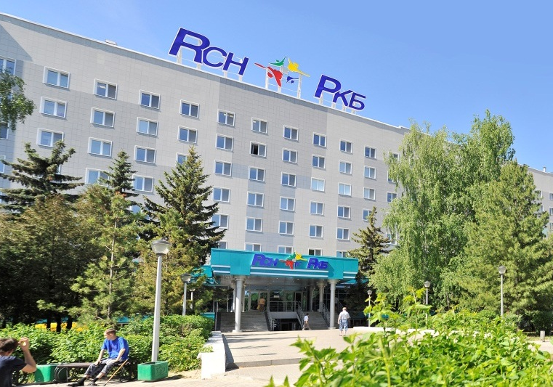
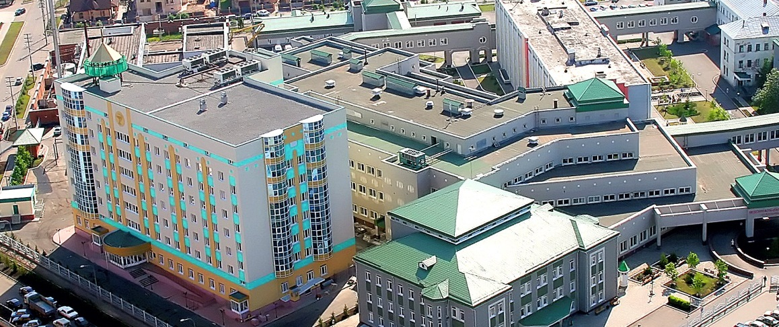
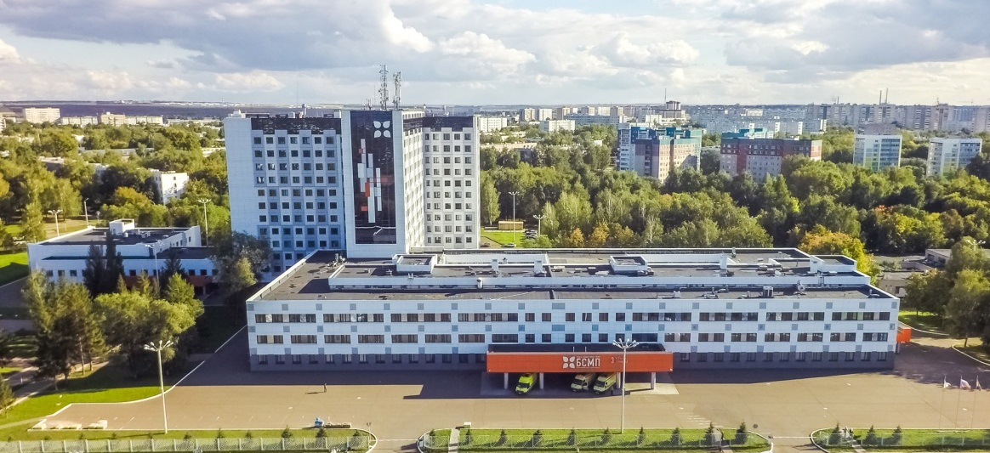
РАЗВИТИЕ ВЫСОКОТЕХНОЛОГИЧНОЙ
МЕДИЦИНСКОЙ ПОМОЩИ
Республиканская
клиническая больница
Медсанчасть ПАО «Татнефть»
и города Альметьевска
Больница скорой медицинской помощи города Набережные Челны
С 2010 по 2016 год 155 000 пациентам оказана высокотехнологичная медицинская помощь, в том числе по сердечно-сосудистой хирургии – 103 954 больным
Ежегодно высокотехнологичная медицинская помощь оказывается более чем 20 000 пациентам
12 миллиардов рублей вложено в создание ВМП-центров на территории Татарстана
15 региональных ВМП-центров по 20 профилям
www.minzdrav.tatarstan.ru

Slide 25
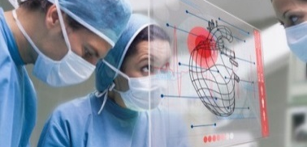
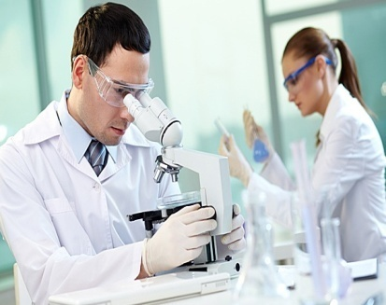
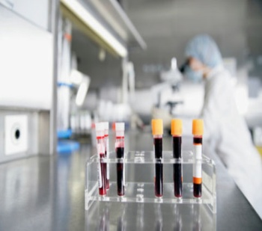
СОДРУЖЕСТВО
НАУКИ И ПРАКТИКИ
Повышение доступности высокотехнологичной медицинской помощи
жителям Республики Татарстан
Повышение качества медицинской помощи жителям Республики Татарстан
В 2016 году 650 млн руб. потрачено на улучшение инфраструктуры клиники
(ремонт помещений, обновление парка оборудования)
В 2016 году за счёт средств федерального
бюджета оказано 516 случаев ВМП
на сумму 130 млн руб.
С 2016 года в клинике применяется
лечебный цитаферез – эффективный метод лечения аутоиммунных, онкогематологических,
аллергических заболеваний
В 2016 году на исследования привлечены средства грантов и спонсоров в размере 260 млн руб.
Ускорение трансляции новых технологий в практическое здравоохранение
Инновационные генно-клеточные технологии диагностики и лечения
www.infospid.ru

Slide 26
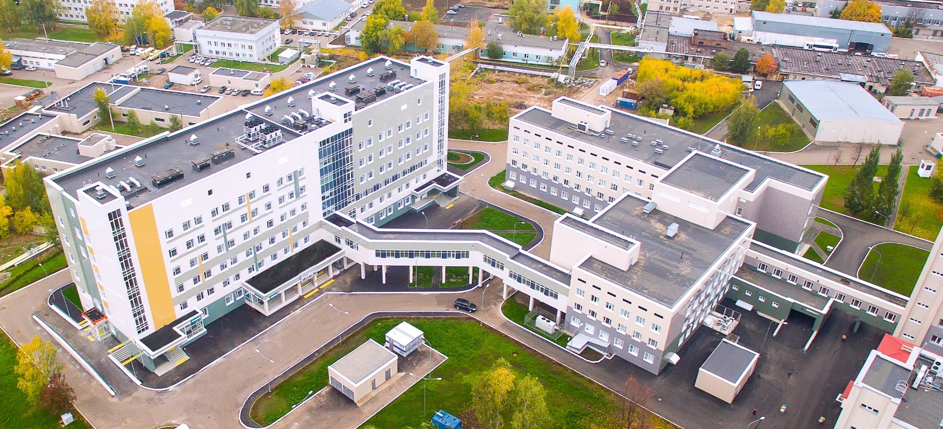
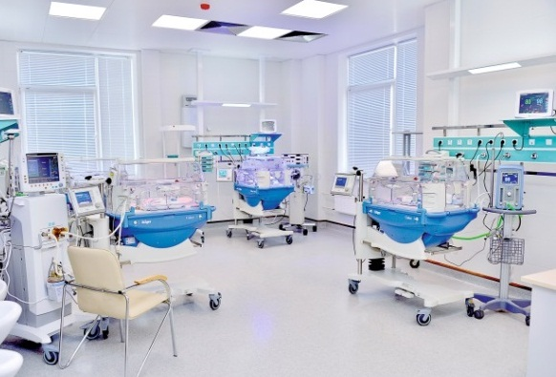
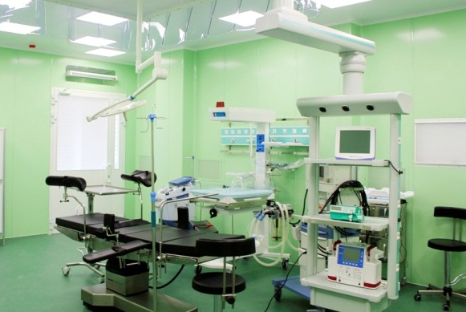
ПЕРИНАТАЛЬНЫЙ ЦЕНТР РКБ МЗ РТ
В сентябре 2016 года в Казани был введён в эксплуатацию новый корпус Перинатального центра Республиканской клинической больницы МЗ РТ.
Площадь строительства
14,1 тыс. кв. м
Площадь капитального ремонта
9,5 тыс. кв. м
16 индивидуальных родовых залов
6 операционных
195 коек, из них:
28 – детская реанимация,
18 – реанимация для беременных и рожениц
9500 родов в год для беременных высокой степени риска
www.minzdrav.tatarstan.ru

Slide 27
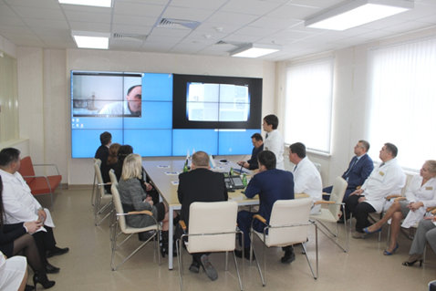
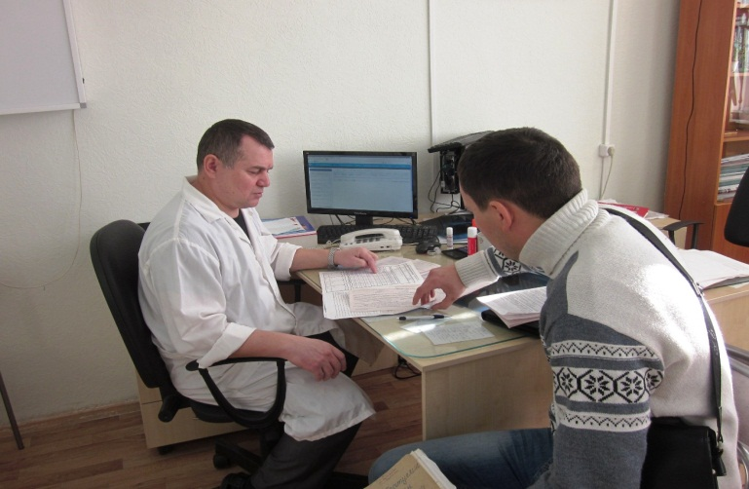
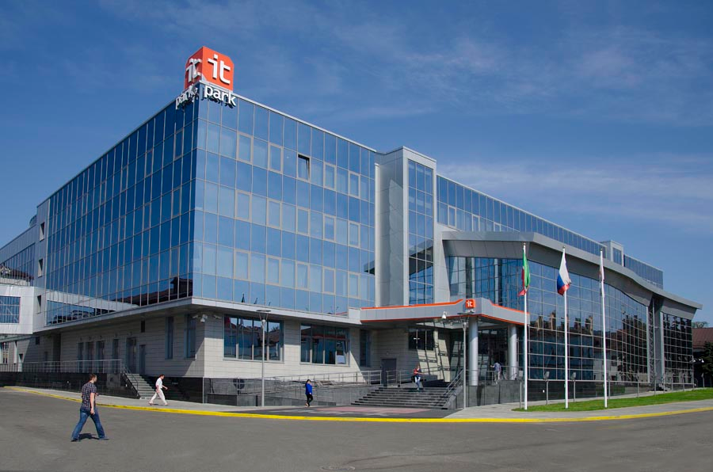
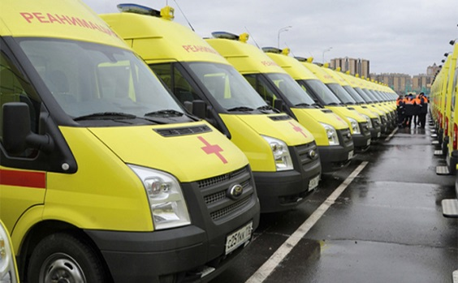
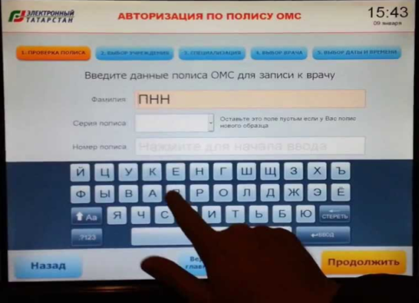
ИНФОРМАТИЗАЦИЯ
ОТРАСЛИ ЗДРАВООХРАНЕНИЯ
Технологическая платформа – Единая государственная информационная система«Электронное здравоохранение Республики Татарстан»
Телемедицина
Электронная медкарта
ГЛОНАСС + 112
Электронная запись
54 сервера под здравоохранение,
250 терабайт данных
www.minzdrav.tatarstan.ru

Slide 28
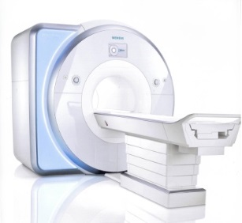
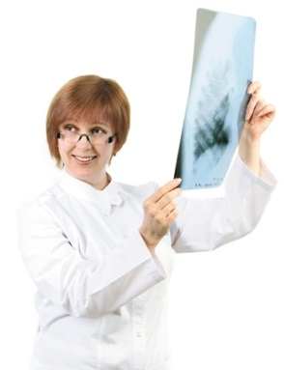
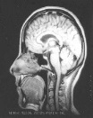
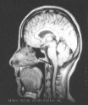
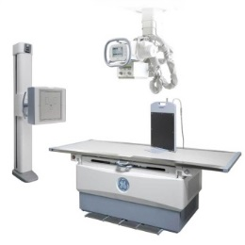
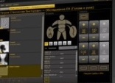
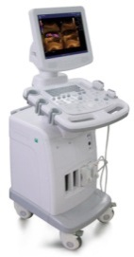
НОВЫЙ УРОВЕНЬ МЕНЕДЖМЕНТА IT
Проект «Единый рентгенолог»
Проведено исследование, создана заявка на интерпретацию
Маршрутизация заявки (автоматически, по заданным правилам или вручную)
Специалист-рентгенолог делает заключение
Круглосуточно. Качественно. Рационально. Быстро. Надёжно
www.minzdrav.tatarstan.ru

Slide 29
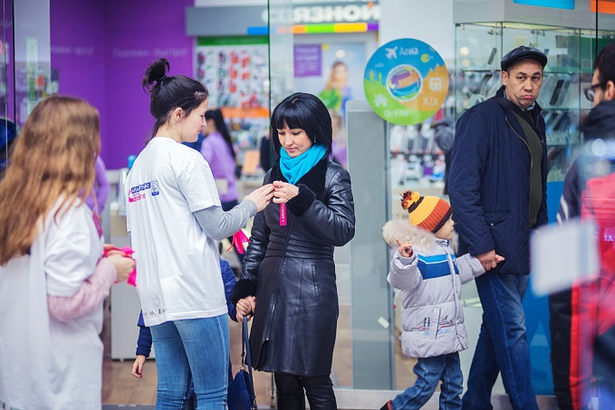
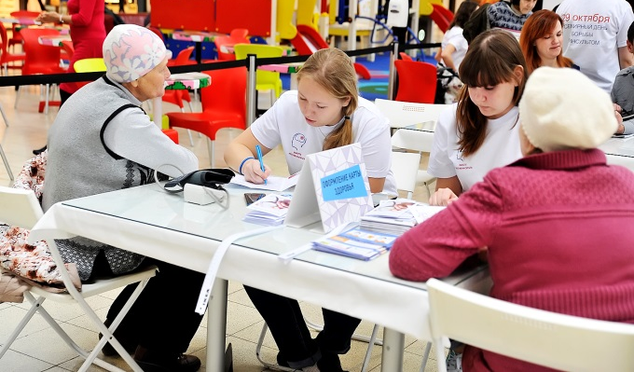
ПРОФИЛАКТИКА
ЗАБОЛЕВАНИЙ
За год в рамках диспансеризации осмотрено
583 671 человек
В 21 центре здоровья обследовано 95 659 человек. Мобильным центром здоровья для детей проведено 102 выезда в муниципальные районы РТ, осмотрено
1638 человек.
Проведена масштабная, в том числе информационная, кампания, направленная на профилактику и раннее выявление злокачественных новообразований.
Продолжена информационная кампания по профилактике сердечно-сосудистых заболеваний «Слушай своё сердце».
www.minzdrav.tatarstan.ru

Slide 30
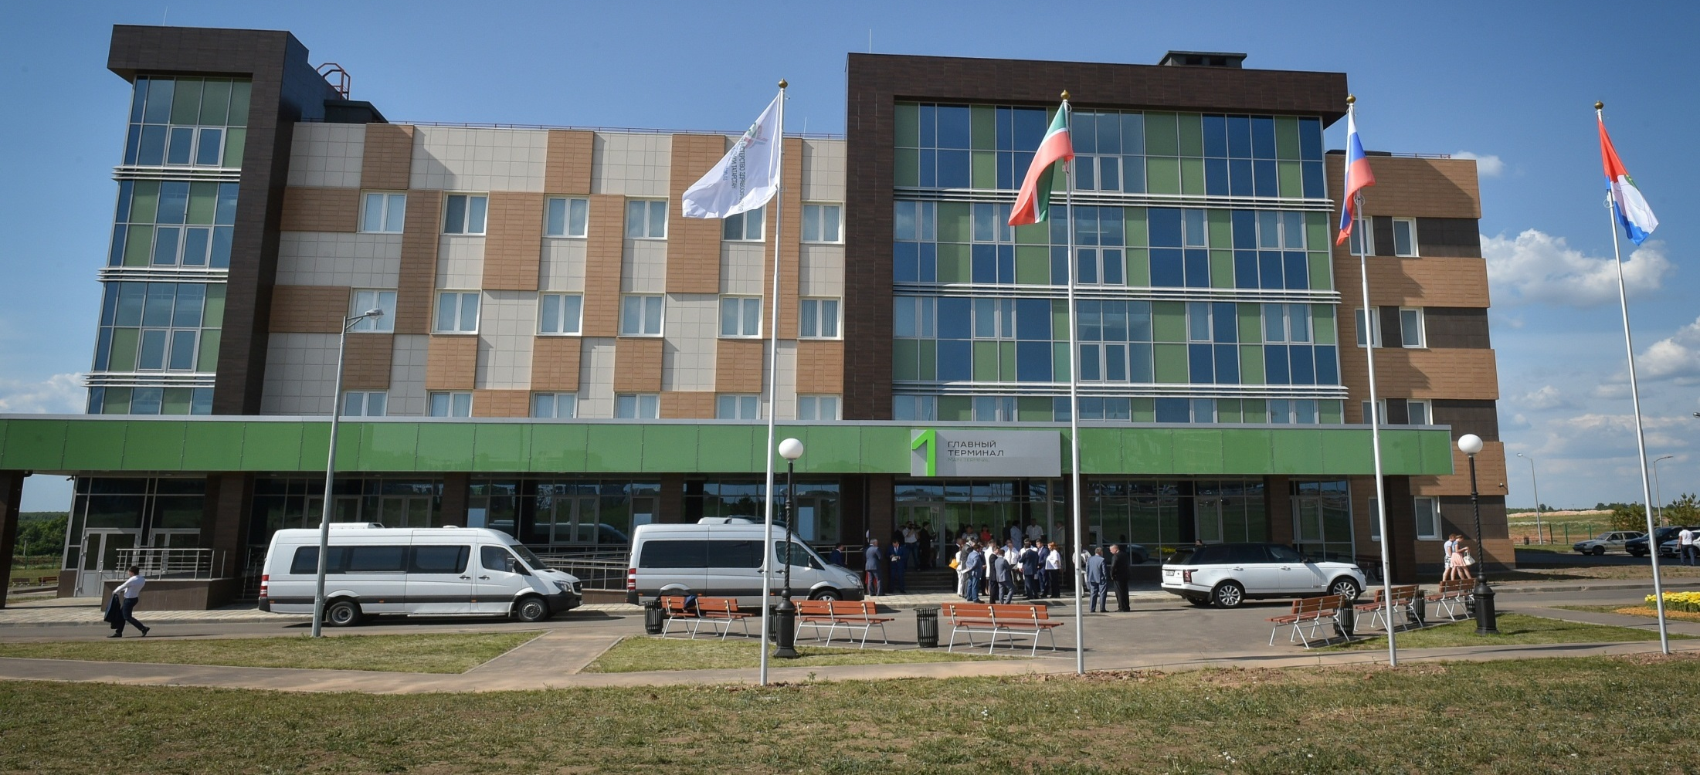
МЕДИЦИНСКИЙ
ЦЕНТР ИННОПОЛИСА
Инновационный реабилитационно-диагностический медицинский центр с блоком неотложной помощи: 500 посещений в смену, штатная численность – 250 человек
Площадь здания – 6334,3 кв. м
www.minzdrav.tatarstan.ru

Slide 31
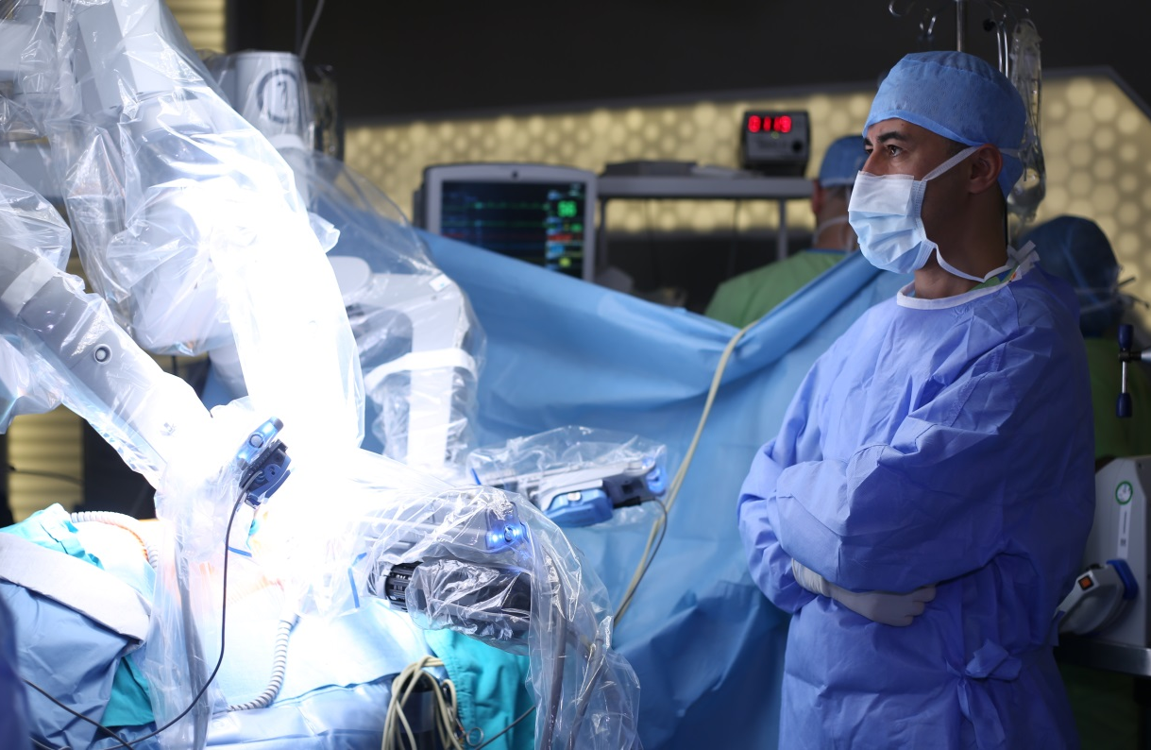
ЭФФЕКТИВНОЕ УПРАВЛЕНИЕ
РЕСУРСАМИ
3 535 объектов недвижимого имущества
1 212 земельных участков находятся в пользовании учреждений здравоохранения
Более 77 тысяч единиц медицинской техники эксплуатируются
95,50 % - эффективность использования медицинского оборудования (2015 г. – 95,47 %)
www.minzdrav.tatarstan.ru

Slide 32
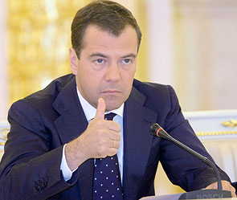
НОВАЯ МОДЕЛЬ РОСТА ЭКОНОМИКИ
NEW NORMAL
Важнейший источник инвестиций – внутренние сбережения
Достижение наших целей требует серьёзных реформ. Это сегодня очевидно для всех. Нам придётся перейти к такой модели развития, которая позволит более успешно конкурировать, чем до сих пор. Это совсем не прежняя парадигма "догнать и перегнать" по мясу, молоку, тракторам и чугуну. Надо научиться быть лучше и быстрее, и в этом состоит единственный путь к цели в современном меняющемся мире.
.
Премьер-министр Российской Федерации
Дмитрий Медведев

Slide 33
ПРИОРИТЕТНЫЕ ЗАДАЧИ НА 2017 ГОД
совершенствование процессов организации медицинской помощи
внедрение цифровых информационных технологий
совершенствование службы родовспоможения и детства
развитие санитарной авиации
внедрение системы мониторинга движения лекарственных препаратов от производителя до конечного потребителя
внедрение новой системы допуска к профессиональной деятельности, устранение кадрового дефицита в отрасли
www.minzdrav.tatarstan.ru

Slide 34
Благодарю
за внимание!

